Slide 1
VÍCIOS Sexo desequilibrado
Escola de Evangelização de Pacientes Grupo Espírita Guillon Ribeiro

Slide 2
Sexo e sexualidade são a mesma coisa?
Notes:
Iniciar a palestra fazendo a distinção entre o que é sexo e o que é sexualidade.

Slide 3
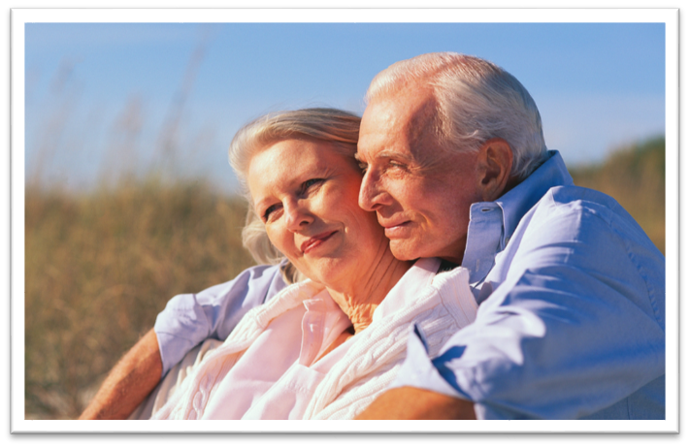
O que é sexo?
Atributo não apensas respeitável, mas profundamente santo na natureza.
EXIGE:
Educação
Controle
Responsabilidade
Discernimento
Onde e quando se expresse.
(EMMANUEL. Vida e Sexo, cap. 1)
Notes:
Pontuar que ó sexo está a serviço do homem como mais uma possibilidade de crescimento espiritual. Diferentemente dos animais, o homem se utiliza do sexo não somente para a reprodução da espécie, mas para troca de afeto e energias.

Slide 4
Finalidades do sexo
Reencarnação;
Permuta de hormônios físicos e psíquicos;
União dos sentimentos e a fixação dos afetos.
“Quaisquer desrespeitos às suas finalidade superiores tornam-se fatores de desequilíbrios, de desajustes de perturbações, gerando ódios inomináveis, rudes embates, sofrimentos dolorosos, sequelas espirituais demoradas...”
(MANOEL P. DE MIRANDA. Trilhas da libertação, cap. “Sexo e Responsabilidade”)
Notes:
Entender que não se pode desvirtuar as finalidades do sexo, pois quaisquer desrespeitos gera naqueles que o praticam desequilíbrios diversos.

Slide 5
Devemos ao sexo
O instituto da reencarnação
As alegrias do afeto
As bênçãos da família
(EMMANUEL. Vida e Sexo, cap. 1)
Notes:
O palestrante deve, então, fazer uma síntese sobre quais as finalidade do sexo.

Slide 6
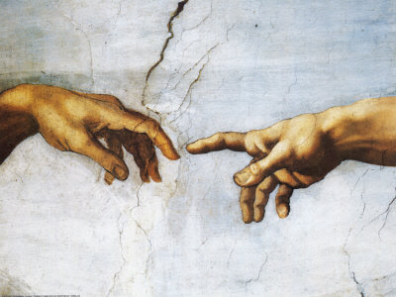
A energia sexual
A utilização da energia sexual verte da criação divina para:
construção e sustentação de todas as civilizações da Terra.
Suas consequências:
felizes ou infelizes,
construtivas ou destrutivas,
conforme a orientação que se dê.
(EMMANUEL. Vida e Sexo, cap. 5)
Notes:
Compreender que a energia sexual é energia criadora e está na base da construção e sustentação de todas as civilizações da Terra. Sendo assim, “O sexo é departamento divino para a preservação da vida na Terra. Ínsito em todas as criaturas, o mecanismo da reprodução é comandado pela Mente Suprema, que gera automatismos iniciais até o momento da conquista da razão, na Humanidade, quando o discernimento estabelece a ética do comportamento saudável para a dignificação dos seres, arrancando-os dos impulsos meramente instintivos para as eleições do amor, em ascese transcendente.”
(MANOEL P. DE MIRANDA. Trilhas da libertação, “Sexo e Responsabilidade”.)

Slide 7
Desarmonia sexual
“Compreendamos, pois, que o sexo reside na mente, a expressar-se no corpo espiritual, e consequentemente no corpo físico, por santuário criativo de nosso amor perante a vida, e, em razão disso, ninguém escarnecerá dele, desarmonizando-lhe as forças, sem escarnecer e desarmonizar a si mesmo.”
(ANDRÉ LUIZ. Evolução em Dois Mundos, cap. 18)
Notes:
Levar os pacientes a entenderem que o sexo no corpo físico, é uma manifestação da mente do espírito. Uma vez que este é equilibrado, suas atitudes perante o sexo também o serão. O contrário também é verdadeiro. O desequilíbrio sexual causará inevitavelmente uma desarmonização íntima, necessitando, como em qualquer outra circunstância de tratamento adequado.

Slide 8
Sexo e proteção espiritual
“Todos os encarnados que edificam o ninho conjugal, sobre a retidão, conquistam a presença de testemunhas respeitosas, que lhes garantem a privacidade dos atos mais íntimos, consolidando-lhes as fronteiras vibratórias e defendendo-as contra as forças menos dignas, tomando, por base de seus trabalhos, os pensamentos elevados que encontram no ambiente doméstico dos amigos [...].”
(ANDRÉ LUIZ. Missionários da Luz, cap. 13)
Notes:
Por outro lado, quando o casal consegue lidar com as questões do sexo de forma equilibrada, ganha a concessão da proteção espiritual, inclusive nos momentos de intimidade.

Slide 9
Sexo e obsessão
“[...] não ocorre o mesmo, entretanto, nas moradias, cujos proprietários escolhem baixas testemunhas espirituais, buscando-as em zonas inferiores. A esposa infiel aos princípios nobres da vida em comum e o esposo que põe sua casa em ligação com o meretrício, não devem esperar que seus atos afetivos permaneçam coroados de veneração e santidade. Suas relações mais íntimas são objeto de participação das desvairadas testemunhas que colheram. Tornam-se vítimas inconscientes de grupos perversos, que lhes partilham as emoções de natureza fisiológica, induzindo-as à mais dolorosa viciação.”
(ANDRÉ LUIZ. Missionários da Luz, cap. 13)
Notes:
Quando as energias sexuais estão em desalinho, o homem ou a mulher podem sofrer com obsessões pertinazes que os induzem à viciação sexual.

Slide 10
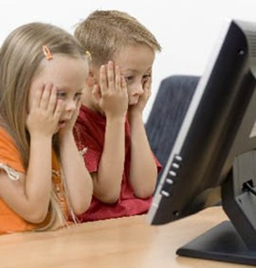
Sexo e viciação
“Infelizmente, em razão do prazer que proporciona, em todas as épocas e hoje, particularmente, o sexo tem sido instrumento de viciações ignóbeis, de explorações sórdidas, de crimes inimagináveis, tornando-se veículo de promoção social, comercial, artística e cultural, com graves e imprevisíveis consequências.”
(MANOEL P. DE MIRANDA. Trilhas da Libertação, cap. “Sexo e Responsabilidade”.)
Notes:
Analisando a conduta sexual nos dias de hoje, fácil é perceber que o sexo tem sido instrumento de viciação de inúmeras pessoas. Propagandas, músicas, programas e sites são usados como veículo de promoção do sexo desregrado.

Slide 11
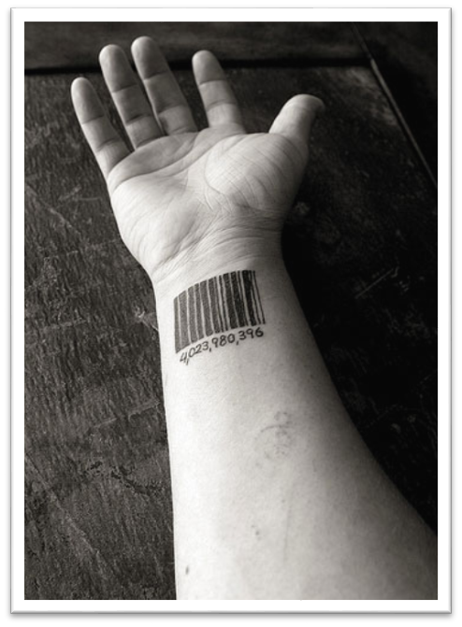
Qual deve ser nossa conduta sexual?
“Um compromisso sexual deve ser profundamente respeitado.
Não podemos esquecer que a lesão emocional é talvez mais importante que a lesão física.
Se alguém deseja se desincumbir de um compromisso afetivo deve fazê-lo com grandeza de pensamento e atitudes.
Não compreendo a promiscuidade, mas a luta para que haja o relacionamento de alma para alma, com o respeito que devemos uns aos outros.”
(EMMANUEL. Entender conversando, perg. 41)
Notes:
Chamar a atenção dos ouvintes para o cuidado que devemos ter com o outro. Segundo Emmanuel, “Conferir pretensa legitimidade às relações sexuais irresponsáveis seria tratar ‘consciências’ qual se fossem ‘coisas’, e, se as próprias coisas, na condição de objetos, reclamam respeito, que se dirá do acatamento devido à consciência de cada um.” (EMMANUEL. Vida e sexo, cap. 19). É preciso tratar as pessoas com profundo respeito. Chamar a atenção para a imagem que remete à ideia de que as pessoas são produtos.

Slide 12
Que dizer dos relacionamentos extraconjugais?
Todos os compromissos na vida sexual estão subordinados a lei de causa e efeito.
Quais prejuízos teremos?
Responsabilidade pela lesão emocional que causar.
Resgate das dificuldades que criou para o outro e para si mesmo.
(EMMANUEL. Vida e Sexo, cap. 19)
Notes:
Discutir que entre os desregramentos sexuais, há também o desvio de conduta por meio do adultério. Tal ato não passará impune para aquele que o pratica. Devemos lembrar que dentro da lei de ação e reação, sofreremos as consequências dos próprios atos, nos comprometendo a reparar todos os danos que causarmos uns aos outros.

Slide 13
Recuperação dos desequilíbrios sexuais
É questão da alma. Requer processo individual de cura.
Só o conhecimento superior gravado na própria alma pode opor barreiras aos desequilíbrios existentes.
Traçar caminhos novos à energia criadora do sexo.
(ANDRÉ LUIZ. Missionários da Luz, cap. 3 a 6)
Notes:
Assim como qualquer outro processo de viciação, o tratamento para viciados em sexo deve ser encarado com muita seriedade. Deve começar pela vontade e esforço pessoal em busca da cura. A desobsessão, a fluidoretapia e o esclarecimento em torno do evangelho são fundamentais para o reajustamento pessoal.

Slide 14
Emprego das energias sexuais
NÃO
Proibição
Abstinência imposta
Impulso livre
Indisciplina
MAS
Educação
Emprego digno
Responsabilidade
Controle
(EMMANUEL. O Consolador, perg. 184)
Notes:
Segundo Emmanuel, no livro O Consolador, para reequilibrar as forças sexuais, é necessário a educação, o emprego digno das energias sexuais, responsabilidade e autocontrole. A proibição, a abstinência imposta e outras formas livres de uso das energias sexuais, agravam o quadro do paciente.

Slide 15
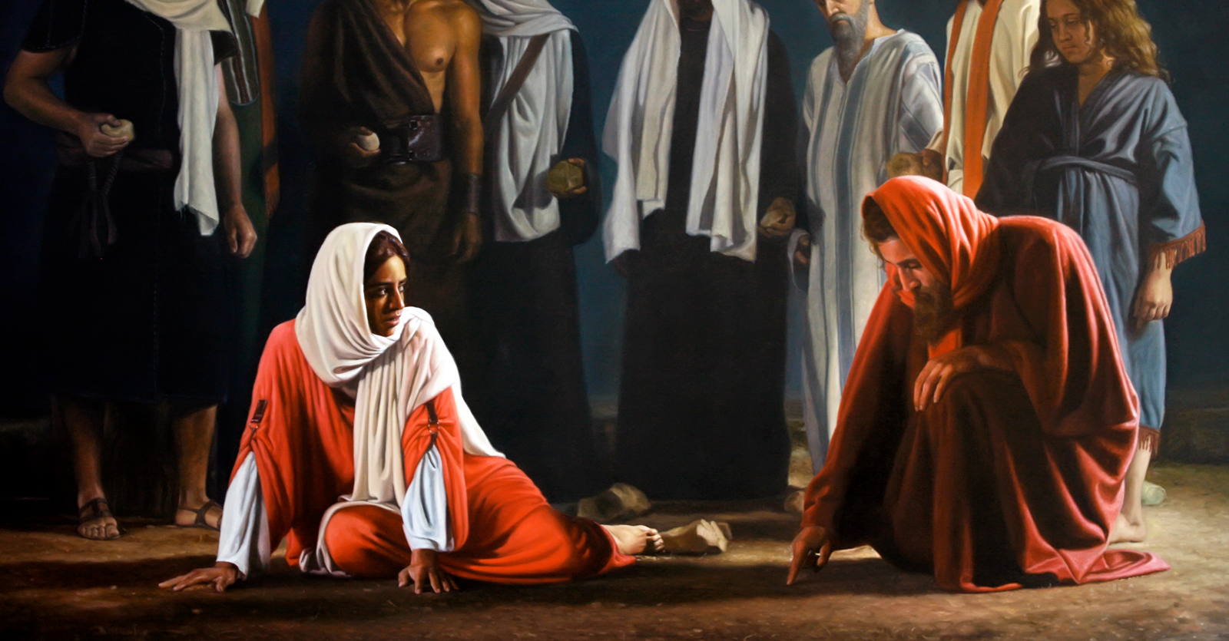
Reflexão
“Companheiros da Terra, à frente de todas as complicações e problemas do sexo, abstende-vos de censura e condenação. Todos nós – os Espíritos em aperfeiçoamento nos climas do Planeta – estamos emergindo de passado multimilenar, em que as tramas da alma se entreteciam em labirintos de sombra, para que as bênçãos do aprendizado se nos fixassem no espírito. Ainda assim, achamo-nos todos muito longe da meta por alcançar. Se alguém vos parece cair, sob enganos do sentimento, silenciai e esperai!”
(EMMANUEL. Vida e Sexo, cap. 26)
Notes:
Encerrar a palestra refletindo que não temos condições de julgar quem quer que seja, sobretudo no campo sexual. A maioria de nós tem grandes dificuldades nessa área e necessita fazer esforços para equilibrar-se a si mesmo.

